Slide 1
Прочитайте презентацию, сделайте конспект урока.

Slide 2
СТРУКТУРИРОВАННЫЕ ТИПЫ ДАННЫХ. МАССИВЫ
ОСНОВНЫЕ СВЕДЕНИЯ ОБ АЛГОРИТМАХ

Slide 3
массив
размерность массива
описание массива
типовые задачи обработки одномерных массивов за один просмотр
сортировка массива: метод «пузырька», сортировка выбором

Slide 4
Массив
Массив – это поименованная совокупность однотипных элемен-тов, упорядоченных по индексам, определяющим положение элемента в массиве.
!
Массив в языке Pascal – это набор однотипных данных, причём количество этих данных фиксировано и определяется при описании массива. Все переменные, входящие в массив, имеют одно и то же имя – имя массива, а различаются они по индексу – номеру (месту) в массиве.
Массив Result:
Индекс | 0 | 1 | 2 | 3 | 4 | 5 | 6 | 7
Значение элемента | 90 | 100 | 84 | 72 | 45 | 92 | 45 | 53
Массив Season:
Индекс | 1 | 2 | 3 | 4
Значение элемента | 'зима' | 'весна' | 'лето' | 'осень'

Slide 5
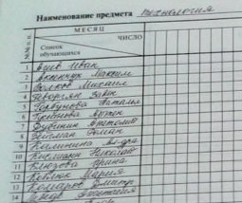
Описание массива
Описание массива выглядит так:
array [<тип индекса>] of <тип компонент>
Здесь:
• array и of – служебные слова («массив» и «из»);
• <тип индекса> – описание индексации компонент (элементов) массива;
• <тип компонент> – тип величин, составляющих массив.
Упражнение. Запишите описание массива, ориентируясь на его назначение.
Массив для записи температуры (целое число) каждого дня года.
Массив для ежечасной записи температуры больного в течении суток.
Массив для подсчета частоты встречаемости прописных латинских букв в тексте.
Массив с фамилиями учащихся 11-го класса (всего 25 учащихся).
const n=25;
var Name: array [1 .. n] of string;
var Day: array [1..366] of integer;
var T: array [1..24] of real;
var T: array ['A' .. 'Z'] of longint;

Slide 6
Типовые задачи обработки одномерных массивов
Поиск элементов с заданными свойствами
Поиск максимумов и минимумов
Подсчёт элементов, удовлетворяющих условию
Проверка массива на упорядоченность
Удаление из массива элемента с индексом k
Вставка в массив элемента на место с индексом k
Перестановка элементов в обратном порядке
Сортировка массива. Метод «пузырька»
Сортировка выбором
Notes:
Комментарии
Каждая кнопка – переход на слайд с алгоритмом решения задачи + решение (дополнительный вызов).
Для удобства номера примеров совпадают с номерами в учебнике (в презентации не все прогшраммы)
Все слайды скрытые (за исключением алгоритмов сортировки), поэтому возврат осуществляем по специальной кнопке.
Учитель на свое усмотрение выбирает задачи для разбора, а также решает сам – надо ли демонстрировать готовое решение или нет (возможен вариант, когда учащиеся пытаются решить задачу по алгоритму самостоятельно в Паскале, а затем проверяют). Таким образом, данную презентацию можно использовать на нескольких занятиях.

Slide 7
Последовательный поиск в неупорядоченном массиве
Пример 3. Имеется массив A [1..n]. Найти элемент массива, равный p.
В алгоритмах поиска существует два возможных варианта окончания их работы: поиск может оказаться удачным – заданный элемент найден в массиве и определено его месторасположение, либо поиск может оказаться неудачным – необходимого элемента в данном объёме информации нет.
Возможный алгоритм решения:
1. Установить i = 1.
2. Если A[i] = p, алгоритм завершил работу успешно.
3. Увеличить i на 1.
4. Если i ≤ n, то перейти к шагу 2. В противном случае алгоритм завершил работу безуспешно.
Программа
Notes:
Комментарии.
По пробелу появляются комментарии к задаче и алгоритм (пошагово)
Кнопка «Программа» – загружает программу на Паскале (пошагово)

Slide 8
Последовательный поиск в неупорядоченном массиве
Пример 3. Имеется массив A [1..n]. Найти элемент массива, равный p.
const n=5;
var A: array [1..n] of integer; i, p: integer; begin
writeln ('Ввод значений элементов массива:');
for i := 1 to n do read (A[i]);
write ('Ввод p: '); readln (p);
i:=1;
while (i<=n) and (A[i]<>p) do i:=i+1;
if i=n+1 then writeln ('Искомого элемента в массиве нет') else writeln ('Искомый элемент A[', i, '] = ', A[i]) end.

Slide 9
Поиск максимумов и минимумов
Пример 4. Имеется массив A [1..n]. Найти элемент массива с наименьшим значением.
Алгоритм поиска элемента с наименьшим значением в неупорядоченном массиве:
1. Установить значение текущего минимума равным первому исследуе-мому элементу.
2. Установить счетчик равным 2.
3. Если исследованы ещё не все элементы (i<=n), то перейти к шагу 4, иначе алгоритм окончен (минимальный элемент равен min).
4. Если рассматриваемый элемент меньше, чем текущий минимум, то минимуму присвоить значение текущего элемента.
5. Перейти к следующему элементу (увеличить i на единицу).
6. Перейти к шагу 3.
Программа
Notes:
Комментарии.
Для удобства номера примеров совпадают с номерами в учебнике (в учебнике разобран алгоритм поиска максимума)
По пробелу (!) появляются комментарии к задаче и алгоритм (пошагово)
Кнопка «Программа» – загружает программу на Паскале (пошагово)

Slide 10
Поиск минимума
Пример 4. Имеется массив A [1..n]. Найти элемент массива с наименьшим значением.
const n=5; var A: array [1..n] of integer; i, min: integer;
begin
writeln ('Ввод значений элементов массива:'); for i := 1 to n do read (A[i]);
min := A[1];
i := 2;
while (i<=n) do begin
if A[i] < min then min := A[i];
I := i+1
end; writeln ('Минимум=', min) end.

Slide 11
Подсчёт элементов массива, удовлетворяющих некоторому условию
Зачастую бывает важно выяснить, сколько элементов, обладающих определённым свойством, содержится в массиве.
Пример 5. Имеется массив A [1..n]. Подсчитать количество элементов массива кратных некоторому числу p.
Алгоритм решения:
1. Присвоить нулевое значение переменной (счётчику), введённой для подсчёта количества элементов, удовлетворяющих заданному условию.
2. Организовать просмотр всех элементов массива: если просматри-ваемый элемент удовлетворяет заданному условию, значение счётчика увеличивать на 1.
Программа
Notes:
Комментарии.
По пробелу появляются комментарии к задаче и алгоритм (пошагово)
Кнопка «Программа» – загружает программу на Паскале (пошагово)

Slide 12
Подсчёт элементов массива, удовлетворяющих некоторому условию
Пример 5. Имеется массив A [1..n]. Подсчитать количество элементов массива кратных некоторого числа p.
const n=5; var A: array [1..n] of integer; i, p, k: integer;
begin
writeln ('Ввод значений элементов массива:');
for i := 1 to n do read (A[i]);
writeln ('Ввод числа р:'); readln (p);
k := 0;
for i := 1 to n do
if A[i] mod p = 0 then k := k + 1;
writeln ('k=', k) end.

Slide 13
Проверка массива на упорядоченность
Пример 7. Имеется массив A [1..n]. Определить, упорядочены ли элементы массива по неубыванию, т. е. каждый элемент массива с 1-го по (n – 1)-й не больше последующего.
Алгоритм решения
Самый простой путь решения этой задачи – проверить, есть ли в массиве такие пары элементов, что A[i] > A[i + 1]. Если подобные пары элементов есть, то массив не упорядочен по неубыванию, а если таких пар нет, то – упорядочен.
В программе будем использовать логическую переменную flag:
• если flag = true, то массив упорядочен;
• если flag = false, то массив неупорядочен.
Программа
Notes:
Комментарии.
По пробелу появляются комментарии к задаче и алгоритм (пошагово)
Кнопка «Программа» – загружает программу на Паскале (пошагово)

Slide 14
Проверка массива на упорядоченность
Пример 7. Имеется массив A [1..n]. Определить, упорядочены ли элементы массива по неубыванию.
const n=5; var A: array [1..n] of integer; i: integer; flag: boolean;
begin
writeln ('Ввод значений элементов массива:');
for i := 1 to n do read (A[i]);
flag := true;
for i := 1 to n-1 do if a[i]>a[i+1] then flag:=false;
if flag then writeln ('упорядочен') else writeln ('неупорядочен')
end.

Slide 15
Удаление из массива элемента с индексом k
Пример 8. Имеется массив a[1..n]. Удалить элемент с индексом k.
k = 6
i | 1 | 2 | 3 | 4 | 5 | 6 | 7 | 8 | 9 | 10
a[i] | 5 | 15 | 20 | 25 | 30 | 35 | 25 | 20 | 10 | 10
25
20
15
10
При удалении из массива любого из элементов размерность массива уменьшается на 1.
Мы видим, что элементы с индексами от 1 до k – 1 не изменились.
На место элемента с индексом k (6) переместился элемент, имевший индекс k + 1 (7), на место элемента с индексом k + 1 (8) переместился элемент, имевший индекс k + 2 (8) и т. д.
Фрагмент программы удаления из массива элемента с индексом k и последующим сдвигом всех расположенных справа от него элементов на одну позицию влево имеет вид:
for i := k to n-1 do A[i] := A[i+1];
Программа
Notes:
Комментарии.
По пробелу появляются комментарии к задаче и алгоритм (пошагово)
Кнопка «Программа» – загружает программу на Паскале (пошагово)

Slide 16
Удаление из массива элемента с индексом k
Пример 8. Имеется массив A [1..n]. Удалить элемент с индексом k.
const n=10; var A: array [1..n] of integer; i, k: integer;
begin
writeln ('Ввод значений элементов массива:'); for i := 1 to n do read (a[i]);
write ('Ввод индекса k: '); readln (k);
for i := k to n-1 do A[i] := A[i+1];
writeln('Массив после обработки:'); for i := 1 to n-1 do write (A[i], ' ') end.

Slide 17
Вставка элемента на место с индексом k
Пример 9. Добавить в массив элемент Х на место с индексом k.
k = 6 x = 50
i | 1 | 2 | 3 | 4 | 5 | 6 | 7 | 8 | 9 | 10
a[i] | 5 | 15 | 20 | 25 | 30 | 35 | 25 | 20 | 10 | ?
50
35
25
20
10
При вставке в массив ещё одного элемента размерность массива увеличивается на 1. Это надо учесть при описании массива.
Элементы с индексами от 1 до k – 1 не изменились.
На место элемента с индексом k (6) должен переместиться элемент, имевший индекс k + 1 (7), на место элемента с индексом k + 1 (8) –элемент, имевший индекс k + 2 (8) и т. д. Поскольку при присваивании нового значения элементу старое пропадает, замену надо производить с конца. После чего заменить значение элемента с индексом k.
Фрагмент программы:
for i :=n downto k+1 do A[i] := A[i-1];
A[k] := Х;
Программа
Notes:
Комментарии.
По пробелу появляются комментарии к задаче и алгоритм (пошагово)
Кнопка «Программа» – загружает программу на Паскале (пошагово)

Slide 18
Вставка элемента на место с индексом k
Пример 9. Добавить в массив элемент Х на место с индексом k.
const n=10; var A: array [1..n] of integer; i, k, X: integer; begin
writeln ('Ввод значений элементов массива:'); for i := 1 to n-1 do read (A[i]);
write ('Ввод индекса k: '); readln (k);
write ('Ввод числа Х: '); readln (X);
for i:=n downto k+1 do A[i] := A[i-1]; A[k] := X;
writeln('Массив после обработки: ' ); for i:=1 to n do write (A[i], ' ')
end.

Slide 19
Перестановка всех элементов массива в обратном порядке
Пример 10. Имеется массив A [1..n]. Перевернуть его, т.е. что поменять местами 1-й и последний элементы, 2-й и предпоследний и т. д.
i | 1 | 2 | 3 | 4 | 5 | 6 | 7
a[i] | 5 | 15 | 20 | 25 | 30 | 35 | 40
40
35
30
20
15
5
В общем случае, меняются местами элементы A[i] и A[n – i + 1].
Вспомним, как можно произвести обмен значений между двумя переменными. Самый простой вариант – использование вспомогательной переменной:
Фрагмент программы по перестановке в обратном порядке всех элементов массива:
for i := 1 to do begin R := A[i]; A[i] := A[n-i+1]; A[n-i+1] := R
end;
?
A[i]
A[n–i+1]
n div 2
R := A[i];
A[i] := A[n–i+1];
R
A[n–i+1] := R;
Программа
Notes:
Комментарии.
По пробелу появляются комментарии к задаче и алгоритм (пошагово)
Кнопка «Программа» – загружает программу на Паскале (пошагово)
В программе PascalABC.net для обмена переменных можно использовать функцию swap(x,y).

Slide 20
Перестановка всех элементов массива в обратном порядке
Пример 10. Имеется массив A [1..n]. Перевернуть его.
const n=7; var A: array [1..n] of integer; i, r: integer; begin
writeln ('Ввод значений элементов массива:'); for i := 1 to n do read (A[i]);
for i := 1 to n div 2 do begin R := A[i]; A[i] := A[n-i+1]; A[n-i+1] := R end;
writeln ('Массив после обработки:'); for i := 1 to n do write (A[i], ' ') end.

Slide 21
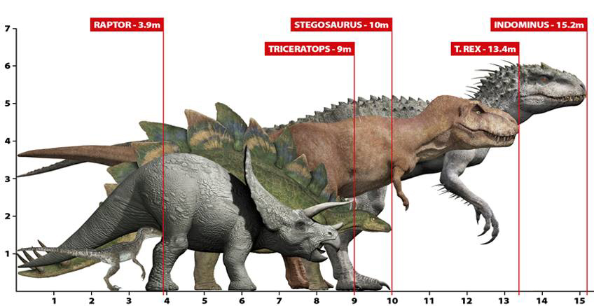
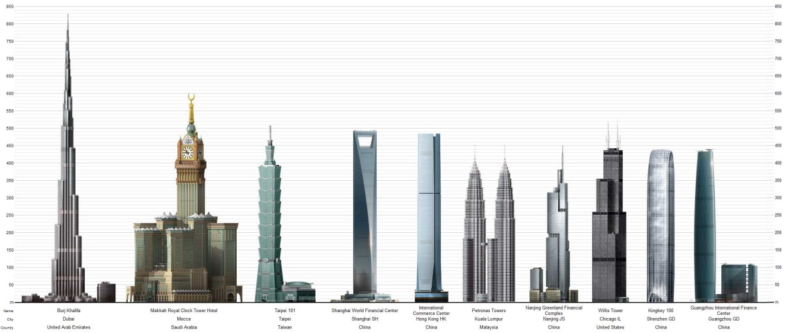
Сортировка массива
ПО ВОЗРАСТАНИЮ
А
Z
!
Сортировка – это распределение элементов массива в соответст­вии с определёнными правилами.
ПО УБЫВАНИЮ

Slide 22
Сортировка методом «пузырька»
Своё название алгоритм получил благодаря следующей ассоциации: если сортировать этим алгоритмом массив по неубыванию, то максимальный элемент «тонет», а «лёгкие» элементы поднимаются на одну позицию к началу массива на каждом шаге алгоритма.
Пусть n– количество элементов в неупорядоченном массиве.
Поместим на место n-го элемента наибольший элемент массива. Для этого:
1) положим i = 1;
2) пока не обработана последняя пара элементов: сравниваем i-й и (i + 1)-й элементы массива; если A[i] > A[i + 1] (элементы расположены не по порядку), то меняем элементы местами; переходим к следующей паре элементов, сдвинувшись на один элемент вправо.
2. Повторяем пункт 1, каждый раз уменьшая размерность неупорядо-ченного массива на 1, до тех пор, пока не будет обработан массив из одной пары элементов (таким образом, на k-м просмотре будут сравниваться первые (n – k) элементов со своими соседями справа).

Slide 23
Сортировка методом «пузырька»
Я - БОЛЬШЕ!
Давай меняться!
Я - БОЛЬШЕ!
1
1
1
2
2
2
3
3
4
4
5
5
If A[i] > A[i+1] then
begin R := A[i]; A[i] := A[i+1]; A[i+1] := R end;
■
Notes:
Шаг 1-2

Slide 24
Сортировка методом «пузырька»
Я - БОЛЬШЕ!
Давай меняться!
1
2
3
4
5
If A[i] > A[i+1] then
begin R := A[i]; A[i] := A[i+1]; A[i+1] := R end;
■
Notes:
Шаг3

Slide 25
Сортировка методом «пузырька»
Я - БОЛЬШЕ!
Я - БОЛЬШЕ!
Я на месте!
Я - БОЛЬШЕ!
Давай меняться!
1
1
1
2
2
2
3
3
3
4
4
4
5
5
5
for i := 1 to 3 do
for i := 1 to 4 do
If A[i] > A[i+1] then
begin R := A[i]; A[i] := A[i+1]; A[i+1] := R end;
■
Notes:
Шаг 4-5-6

Slide 26
Сортировка методом «пузырька»
Я - БОЛЬШЕ!
Я - БОЛЬШЕ!
Давай меняться!
1
1
2
2
3
3
4
4
5
5
for i := 1 to 3 do
for i := 1 to 2 do
If A[i] > A[i+1] then
begin R := A[i]; A[i] := A[i+1]; A[i+1] := R end;
■
Notes:
Шаг7-8

Slide 27
Сортировка методом «пузырька»
Я - БОЛЬШЕ! Давай меняться!
1
2
3
4
5
for i := 1 to 2 do
If A[i] > A[i+1] then
begin R := A[i]; A[i] := A[i+1]; A[i+1] := R end;
■
Notes:
Шаг 9

Slide 28
Сортировка методом «пузырька»
Я - БОЛЬШЕ!
Давай меняться!
n = 5
1
2
3
4
5
1
2
3
4
5
for k := n-1 downto 1 do
for i := 1 to 1 do
for i := 1 to k do
If A[i] > A[i+1] then
begin R := A[i]; A[i] := A[i+1]; A[i+1] := R end;
Программа
Notes:
Шаг 10-11

Slide 29
Сортировка методом «пузырька»
Пример 10. Отсортировать массив A [1..n] по возрастанию.
const n=5; var A: array [1..n] of integer; i, R: integer; begin
writeln ('Ввод значений элементов массива:'); for i := 1 to n do read (A[i]);
for k := n-1 downto 1 do for i := 1 to k do
If A[i] > A[i+1] then begin R := A[i]; A[i] := A[i+1]; A[i+1] := R end;
writeln ('Массив после обработки:'); for i := 1 to n do write (A[i], ' ') end.
Обратите внимание, что при каждой итерации внешнего цикла (с параметром k), не только один из элементов ставится на место, но и происходит частичное упорядочивание других элементов массива.
Подумайте, как можно улучшить алгоритм.

Slide 30
Сортировка выбором
Сортировка выбором (в порядке неубывания) осуществляется следующим образом:
В массиве выбирается минимальный элемент.
Минимальный и первый элементы меняются местами (первый элемент считается отсортированным).
В неотсортированной части массива снова выбирается минимальный элемент и меняется местами с первым неотсортированным элементом массива.
Действия, описанные в пункте 3, повторяются с неотсортированными элементами массива до тех пор, пока не останется один неотсортированный элемент (его значение будет максимальным).
Попробуйте записать программу самостоятельно
Программа

Slide 31
Сортировка выбором
Пример 10. Отсортировать массив A [1..n] по возрастанию.
const n=10;
var A: array [1..n] of integer;
i, j, imin, R: integer;
begin
writeln ('Ввод значений элементов массива:');
for i := 1 to n do read (A[i]);
for i:=1 to n-1 do
begin
imin := i;
for j := i+1 to n do
if A[j] < A[imin] then imin:=j;
R := A[i]; A[i] := A[imin]; A[imin] := R;
end;
writeln ('Отсортированный массив:');
for i := 1 to n do write(A[i],' ');
end.

Slide 32
Из элементов простых типов в языке Pascal можно образовывать cоставные типы данных (структуры данных). Примером таких структур являются одномерные массивы.
Массив в языке Pascal – это набор однотипных данных, причём количество этих данных фиксировано и определяется при описании массива. Все переменные, входящие в массив, имеют одно и то же имя – имя массива, а различаются они по индексу – номеру (месту) в массиве.
Перед использованием в программе массив должен быть описан, т. е. должно быть указано имя массива, количество элементов массива и их тип. Это необходимо для того, чтобы выделить в памяти под массив блок ячеек нужного типа.
Чаще всего массив обрабатывается в цикле for. Но при работе с массивами можно использовать и другие циклы.

Slide 33
К типовым задачам обработки одномерных массивов, решаемым в процессе их однократного просмотра, относятся:
задачи поиска элемента с заданными свойствами, в том числе максимумов и минимумов;
проверка соответствия элементов массива некоторому условию (подсчёт количества или суммы элементов, удовлетворяющих некоторому условию; проверка массива на упорядоченность и др.);
задачи на удаление и вставку элементов массива;
задачи на перестановку всех элементов массива в обратном порядке и т. д.
Сортировка – один из наиболее распространённых процессов современной обработки данных. Под сортировкой (упорядочением) массива понимают перераспределение значений его элементов в некотором определённом порядке.

Slide 34
Информационные источники
http://www.emu.dk/sites/default/files/boeger.jpg
http://method-alfa.ru/ma/112.png
http://stavka-nomer1.ru/photos/kalendar-izmeneniya-pogody-dlya-yasley-detskogo-sada-9563-large.jpg
https://vertex-club.ru/upload/iblock/74f/74fcaeaa76602c56566253b269aed9e0.jpg
http://3.bp.blogspot.com/-Fhpq8kknfLI/VXln4DBuKeI/AAAAAAAAEcE/4W9MklPvquI/s1600/indominus-t-rex-size-compare-chart.jpg
https://ssec.si.edu/sites/default/files/ThinkstockPhotos-519386131.jpg
http://omyworld.ru/wp-content/uploads/2012/11/highest-skyscrapers-of-the-world_2012-1.jpg
http://iq230.com/images/sampledata/1/teacher-desk.jpg
http://gamelion.ucoz.ru/photo/

